Slide 1
Своя игра. Тема: «Развитие знаний о здоровом образе жизни посредством интеллектуальной игры».
Магаданское бюджетное образовательное учреждение
«Центр психолого-педагогической, медицинской и социальной помощи»
Составила: Лисовская Е.Ю.
Г. Магадан

Slide 2
Целевая группа: 5-8 класс.
Цель игры: развитие знаний о здоровом образе жизни.
Задачи игры:
-закрепление знаний о здоровом образе жизни;
- привитие командного духа;
- развитие мыслительных процессов;
-развитие положительного эмоционального духа.

Slide 3
Правила игры.
Игровое табло составлено в виде презентации Microsoft PowerPoint 2007 г. Открыть презентацию в полномасштабном режиме и нажать на любой вопрос. Гиперссылка откроет нужный слайд.
Игра состоит из 3 туров.
Темы первого тура: спорт, питание, ПАВ, личная гигиена.
Тема второго тура: Витамина, нам не страшны не какие болезни, экология.
Тема третьего тура: супер игра.
Сложность вопросов увеличивается в соответствии с увеличением балов. Самый легкий вопрос имеет наминал - 10 баллов, самый трудный соответственно- 50 балов.
Инструкция к 1 и 2 туру: Класс длится по три команды. При помощи жеребьевки определяется, какая команда будет первой делать ход. Команда, вытянувшая право первого хода выбирает тему вопроса и его наминал (количество баллов). Время ответа 15 сек. Если команда отвечает верно, то забирает балы себе и оставляет право выбора следующего вопроса. Если ответ не верный, право ответа переходит к соперникам. Кто первый даст правильный ответ, тот забирает очки и право выбора следующего вопроса.
Инструкция к 3 туру: Ведущий зачитывает вопрос супер игры. У всех команд 1 минута для того, чтобы дать правильный ответ и написать его на листе бумаги. Под ответом каждая команда пишет количество очков, которое хочет поучить за правильный ответ. Количество очков должно быть меньше или равно уже заработанной суме. Ведущий собирает ответы и зачитывает вслух. Если команда ответила на вопрос супер игры верно, то выбранные баллы прибавляются к уже имевшимся, если ответ не верный балы отнимаются.
Побеждает команда с большим количеством балов.

Slide 4
Здоровый образ жизни.

Slide 5
2 ТУР
1 ТУР
СПОРТ 10 20 30 40 50
ПИТАНИЕ 10 20 30 40 50
ПАВ 10 20 30 40 50
ЛИЧНАЯ ГИГИЕНА 10 20 30 40 50

Slide 6
Категория Спорт. 10 баллов
Согласно исследованиям, проводимым Detrоit Free Press, 68 процентов профессиональных хоккеистов потеряли на льду хотя бы по одному…(ответ)

Slide 7
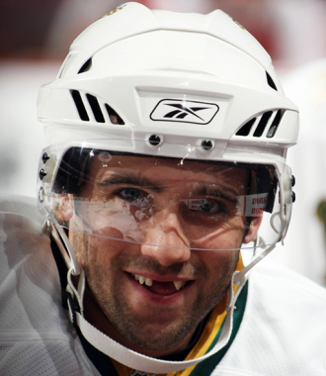
…зубу.
Темы.

Slide 8
Категория Спорт. 20 баллов
Это занятие представляет собой естественный массаж, повышает тонус мышц, улучшает работу сердца, формирует осанку. С 1896г. входит в программу Олимпийских игр. В Древней Греции было очень значимо, чтобы человек умел читать и …. (ответ)

Slide 9
Плавание
Темы

Slide 10
Категория Спорт. 30 баллов
Какое животное подсказало бегунам начинать с низкого старта? (ответ)

Slide 11
Кенгуру
Темы

Slide 12
Категория Спорт. 40 баллов
Как звали богиню Древней Греции олицетворяющую спор, спорт и спартакиаду? (ответ)

Slide 13
Эрида
Темы

Slide 14
Категория Спорт. 50 баллов
Изобретатель этого предрекал своему детищу две области применения - доставка почты и средство для похудения. Назовите современный прообраз этого предмета. (ответ)

Slide 15
Велосипед
Темы

Slide 16
Категория Питание. 10 баллов
Болезнь, от которой страдают более 40% всего населения земли, которая является следствием неправильного питания. (ответ)

Slide 17
Ожирение
Темы

Slide 18
Категория Питание. 20 баллов
Назовите сладость, полезный для нашего организма. (ответ)

Slide 19
Шоколад
Темы

Slide 20
Категория Питание. 30 баллов
Назовите поговорку, которая в полной мере отражает влияние еды на наш организм. (ответ)

Slide 21
Мы есть то, что мы едим.
Темы.

Slide 22
Категория Питание. 40 баллов
Физиологически полноценное питание здоровых людей с учетом их пола, возраста, характера труда, климатических условий обитания – это… (ответ)

Slide 23
…рациональное питание.
Темы.

Slide 24
Категория Питание. 50 баллов
Ее душистые листочки, заваренные с черным чаем могут успокоить и расслабить вечером. Помогает от несварения желудка, при температуре или критическом жаре во время простуды или гриппа, а так же снимет раздражение и уменьшит кашель при бронхите. (ответ)

Slide 25
Мята.
Темы.

Slide 26
Категория ПАВ. 10 баллов
Халдфан Маер, бывший директор Всемирной организации здравоохранения считает, что это - самая распространенная из предотвратимых причин болезней. Что это? (ответ)

Slide 27
Курение
Темы

Slide 28
Категория ПАВ. 20 баллов
Как древние греки назвали бы человека, страдающего влечением к оцепенению? (ответ)

Slide 29
Наркоман.
Темы.

Slide 30
Категория ПАВ. 30 баллов
Врачи считают, что это самое доступное из всех веществ, к которым у человека вырабатывается наркотическая привязанность. Что это? (ответ)

Slide 31
Никотин.
Темы.

Slide 32
Категория ПАВ. 40 баллов
Что, по одной народной китайской мудрости, приносит сто горестей и одну радость? (ответ)

Slide 33
Алкогольные напитки.
Темы.

Slide 34
Категория ПАВ. 50 баллов
Рассказывают, что домашний врач Бисмарка нередко упрекал его в том, что он почти никогда не выпускал изо рта сигареты, несмотря на то, что курение очень вредно для него. На это Бисмарк отвечал, что все его искусство дипломатии заключается именно в этом умении. В каком? (ответ)

Slide 35
Пускать дым в глаза.
Темы.

Slide 36
Категория Личная гигиена. 10 баллов
На нашем теле их растет до 140 000. Мы теряем их в норме 000около 60 до 100 … каждый день. Это не только самое привлекательное украшение человеческой внешности, но и они выполняют ряд защитных функций: препятствуют влиянию ультрафиолетовых лучей, спасают от переохлаждения. (ответ)

Slide 37
Волосы.
Тема.

Slide 38
Категория Личная гигиена. 20 баллов
Эту процедуру необходимо принимать перед сном ежедневно, а в жаркую погоду – утром и вечером. (ответ)

Slide 39
Душ.
Темы.

Slide 40
Категория Личная гигиена. 30 баллов
Это самый крупный орган осязания. Вес ее от 2 до 5 кг. Независимо какая она у вас, чистота – залог его совершенства. Мытье – основной вид ухода за ним, при котором удаляются пыль, пот, различные загрязнения. (ответ)

Slide 41
Кожа.
Темы.

Slide 42
Категория Личная гигиена. 40 баллов
Покупателям надо научиться читать информацию о ней. Именно она может вызвать и усиливать аллергию и кожные болезни. Но именно она дает нам чувство комфорта, хорошее самочувствие, ощущение уверенности. «Экологические чистая и модная … - самая обсуждаемая тема в Европе». (ответ)

Slide 43
Одежда.
Темы.

Slide 44
Категория Личная гигиена. 50 баллов
Вещества, которые необходимы человеку в количестве лишь нескольких миллиграмм в день, но без них человек болеет и быстро устает. Не зря же их название образованно от латинского слова «жизнь». (ответ)

Slide 45
Витамины.
Темы.

Slide 46
2 ТУР.
ВИТАМИНЫ 10 20 30 40 50
«НАМ НЕ СТРАШНЫ
НИКАКИЕ БОЛЕЗНИ!» 10 20 30 40 50
ЭКОЛОГИЯ 10 20 30 40 50
Супер - игра

Slide 47
Категория Витамины. 10 баллов
В каком продукте больше всего содержится витамин С? (ответ)

Slide 48
Лук.
Темы.

Slide 49
Категория Витамины. 20 баллов
Какой продукт – идеальный поставщик витамина Е?
Цельнозерновой хлеб
Оливковое масло
Брокколи
Миндальный орех (ответ)

Slide 50
Миндальный орех.
Темы.

Slide 51
Категория Витамины. 30 баллов
Основные источники витамина А:
Молоко, яйца, масло, сыр, сливки, печень;
Сахар, мед;
Капуста, абрикосы, морковь, картофель, шпинат, черная и красная смородина;
Все вышеперечисленные продукты – источники витаминов А и С. (ответ)

Slide 52
Молоко, яйца, масло, сыр, сливки, печень
Темы.

Slide 53
Категория Витамины. 40 баллов
Прием какого витамина необходим для людей, которые страдают морской болезнью и плохо себя чувствуют в длительных перелетах? (ответ)

Slide 54
Витаминов группы В
Темы.

Slide 55
Категория Витамины. 50 баллов
Самый крупный орех на Земле. Вес одного ореха может достигать четырёх килограмм. Кроме прекрасного вкуса и аромата, этот орех содержат большое количество витаминов группы В, макро- и микроэлементов, которые благотворно влияют на иммунитет, зрение, пищеварительную систему, работу щитовидной железы, а его сок обладает омолаживающим эффектом. (ответ)

Slide 56
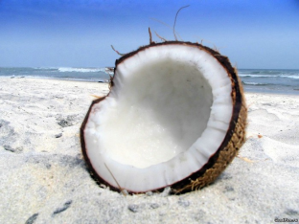
Кокос.
Темы.

Slide 57
Категория «Нам не страшны никакие болезни!» 10 баллов
Какой болезнью страдал английский учёный Джон Дальтон? (ответ)

Slide 58
Цветовая слепота (дальтонизм)
Темы.

Slide 59
Категория «Нам не страшны никакие болезни!» 20 баллов
Врачи считают, что самая распространенная заразная инфекционная болезнь в мире - это насморк. А что считается самой распространенной в мире незаразной инфекционной болезнью? (ответ)

Slide 60
Кариес.
Тема.

Slide 61
Категория «Нам не страшны никакие болезни!» 30 баллов
Какое средство гигиены способствовало тому, что люди древней Руси в отличии от своих западных соседей не страдали ни от чесотки, ни от язв? (ответ)

Slide 62
Русская баня.
Темы.

Slide 63
Категория «Нам не страшны никакие болезни!» 40 баллов
По данным всемирной организации здравоохранения, одной из профессиональных болезней школьных учителей является полиоз. Болезнь эта не смертельна, но рано или поздно поражает каждого человека, за исключением некоторых счастливчиков, которые сами тому не рады. Школьных учителей, однако, полиоз поражает раньше средне статистического срока. Назовите основной симптом этой болезни. (ответ)

Slide 64
Седые волосы
Темы.

Slide 65
Категория «Нам не страшны никакие болезни!» 50 баллов
По мнению американских медиков, эти существа являются главным переносчиками гриппа в США. Именно они ответственны за то, что каждый год осенью вспыхивают эпидемии. Кто они? (ответ)

Slide 66
Школьники.
Темы.

Slide 67
Категория «Экология» 10 баллов
Что Леонардо да Винчи называл соком жизни на Земле. (ответ)

Slide 68
Вода.
Темы.

Slide 69
Категория «Экология» 20 баллов
Это вещество является одним из наиболее опасных загрязнителей морей? (ответ)

Slide 70
Нефть.
Темы.

Slide 71
Категория «Экология» 30 баллов
Какое озеро является самым чистым в мире? (ответ)

Slide 72
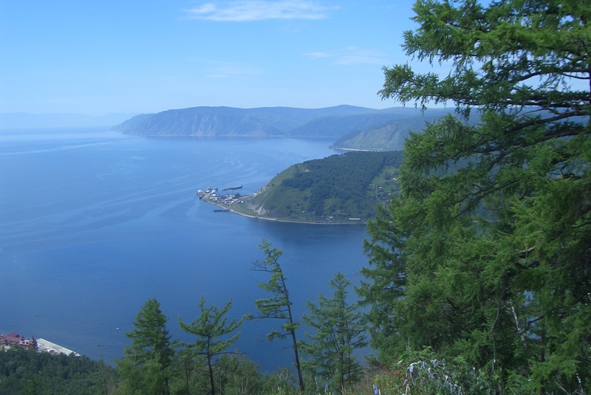
Озеро Байкал.
Темы.

Slide 73
Категория «Экология» 40 баллов
В 1859 году австралийский фермер завёз из Англии этих млекопитающих, чтобы создать небольшую популяцию и охотиться на них. Отсутствие естественных врагов и идеальные условия для жизни и размножения круглый год стали причиной для неконтролируемого роста популяции этих животных, что привело к исчезновению многих видов местных растений и сильнейшей экологической угрозы для континента. О коком животном идет речь? (ответ)

Slide 74
Кролики.
Темы.

Slide 75
Категория «Экология» 50 баллов
В Германии с 1977 г. некоторые товары отмечают специальным знаком «голубой ангел». Какие товары имеют такую марку? (ответ)

Slide 76
Экологически чистые.
Темы.

Slide 77
Супер - игра.
П. Брэгг американский диетолог, деятель альтернативной медицины говорил, что есть 9 докторов. Начиная с четвертого, это: естественное питание, голодание, спорт, отдых, хорошая осанка и разум. Назовите первых трех докторов, упомянутых Брэггом. (ответ)

Slide 78
Солнце, воздух и вода.

Slide 79
Конец игры.

